Slide 1
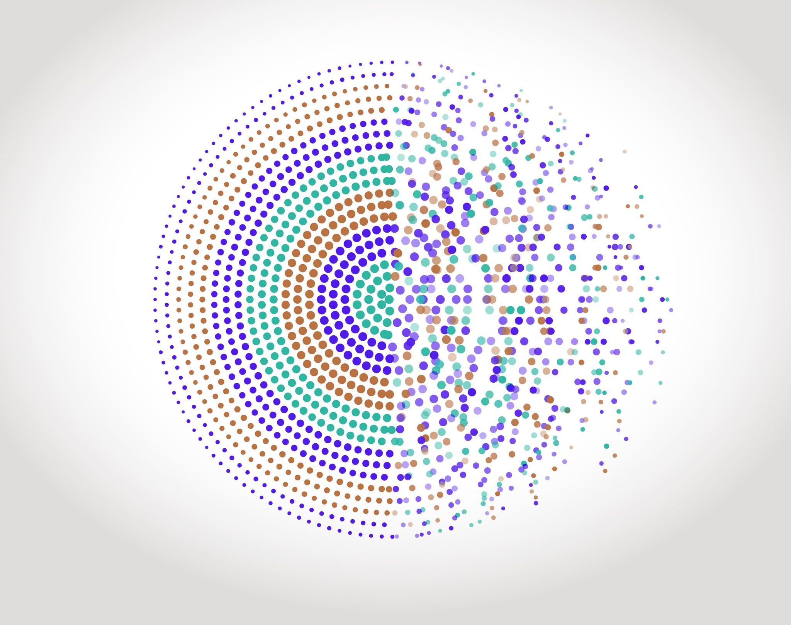

Traitement 2D Images faisceau LASER
Outils Numériques / Semestre 5 Institut d’Optique / B2_0

Slide 2
Déroulement du bloc 2
3 blocs de 4 séances (2h/séance)
Méthodes numériques
Sur machine
En binôme ou seul
2 encadrant.es par séance
Intro / Langage haut niveau
Problème 1 : circuit RC
Traitement de données 2D
Problème 2 : images d’un faisceau LASER en différents points d’un chemin optique
Déroulement du bloc
Séance 1 : problématique
Séance 2 : mise en œuvre numérique
Séance 3 : mise en forme des résultats
Séance 4 : synthèse
Traitement de données 1D
Problème 3 : signal modulé en amplitude / acquisition numérique

Slide 3
Contexte

